Slide 1
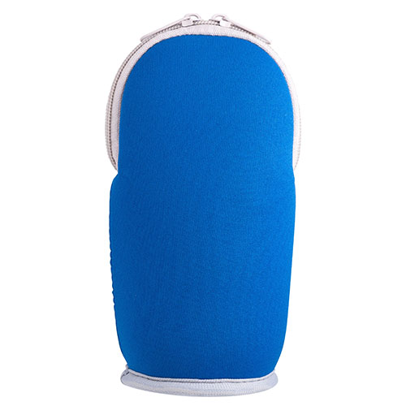
【提案書】
マルチペンスタンドポーチ
特徴
ペン立てにもなる、ファスナー付きペンケース。クッション性のある素材で、500mlペットボトルホルダーとしても活用できます。名入れプリントをして物販品やノベルティにご活用ください。
納期
納期スペース
仕様
カラー展開：ブルー、グレー、レッド
素材：発砲合成ゴム、ポリエステル、亜鉛合金
サイズ：φ約75×H185mm
重量：約63g
お見積
お見積りスペース

